Slide 1
BLM 103 Bilgisayar Mühendisliğine Giriş
Matematiksel Kavramlar I

Slide 2
BLM 103 BMG
Geçen Hafta TekrarI

Slide 3
Doğruluk Tabloları
Doğruluk tabloları sayısal devrelerin tasarımında ve analizinde kullanılan en basit ve faydalı yöntemdir.
Doğruluk tablosu giriş değişkenlerinin alabileceği olası bütün durumlar için çıkış ifadesinin ne olduğunu gösteren tablodur.
Bir doğruluk tablosunda eğer n sayıda giriş değişkeni varsa bu değişkenler olası 2^{n} sayıda değişik durum alabilirler.
Örneğin bir sayısal devrenin iki (n=2) giriş değişkeni varsa bu değişkenlerin alabileceği durum sayısı 2²=4 iken, üç giriş değişkeni (n=3) için 2³=8 farklı durum yazılabilir.

Slide 4
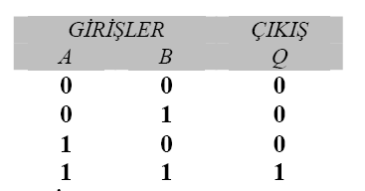
Doğruluk Tabloları
A ve B iki giriş değişkeni, Q ise çıkışı göstermek üzere iki giriş değişkeni için oluşturulmuş olan doğruluk tablosu

Slide 5
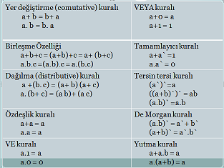
Boole Cebri
Tersin tersi kuralı
(a`)`=a
((a+b)`)` = a`+ b
((a.b)`) ` =a.b

Slide 6



Mantık Kapıları (Logic Gates)
Mantık Kapıları | Sembolü
VE Kapısı (AND GATE) : Bir VE kapısının girişlerinin tamamı lojik-1 ise çıkışı lojik-1, eğer girişlerden biri veya tamamı lojik-0 ise çıkış lojik-0 olur.
VEYA Kapısı (OR GATE) :Eğer bir VEYA kapısının girişlerinden biri veya tamamı Lojik-1 ise çıkış Lojik- 1,heriki girişin birden Lojik-0 olması halinde çıkış Lojik-0 olur.
Değil Kapısı (Not Gate-Inverter): Çıkış Boolen ifadesi olarak Q = A’ olarak yazılır. "Q eşit A'nın değili" şeklinde okunur.
VE DEĞİL Kapısı (NAND GATE): VEDEĞİL kapısının girişlerinden birisi veya tamamı Lojik-0 ise çıkış Lojik-1, her iki giriş birden Lojik-1 ise çıkış Lojik-0 olur.”

Slide 7



Mantık Kapıları (Logic Gates)
Mantık Kapıları | Sembolü
VEYA DEĞİL Kapısı (NOR GATE): VEYA DEĞİL kapısının girişlerinden birisi veya tamamı Lojik-1 ise çıkış Lojik-0, her iki giriş birden Lojik-0 ise çıkış Lojik-1 olur”
Özel VEYA Kapısı (XOR GATE) : ÖZEL VEYA kapısının girişleri aynı lojik seviyede ise çıkış Lojik-0, her iki giriş farklı lojik seviyede ise çıkış Lojik-1 olur.”
Özel Veya Değil Kapısı (XNOR GATE): ÖZEL VEYA DEĞİL kapısının girişleri aynı lojik seviyede ise çıkış Lojik-1, her iki giriş farklı lojik seviyede ise çıkış Lojik-0 olur.”

Slide 8
K-maps
Boole cebri, hataya açıktır
Her zaman en kısa devre tanımını bulmak kolay olmayabilir
O zaman kullanabileceğimiz başka bir yöntem
Karnaugh maps = K-Maps
Boole cebirinde verilen mantıksal gösterimleri sadeleştirmek için kullanılan haritadır
Dört veya beş değişkenliye kadar fonksiyonların indirgenmesini hızlandıran bir yöntemdir

Slide 9
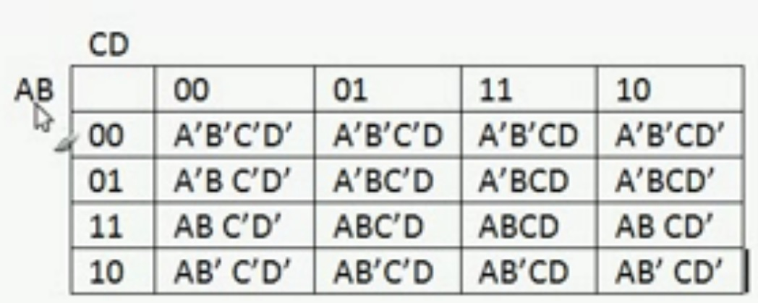
K-maps
Karnaugh tablolarında değerler tanımlanırken şöyle bir özellik vardır:
Her terim kendi komşusu ile birer atlamalı yakınlığı nedeniyle sadece 1 bit değiştirilebilir
Tabloda 00 değerinin 1 biti değiştirilerek 01 ya da 10 elde edilir
Böylece 00, 01 ve 10 ile komşudur

Slide 10
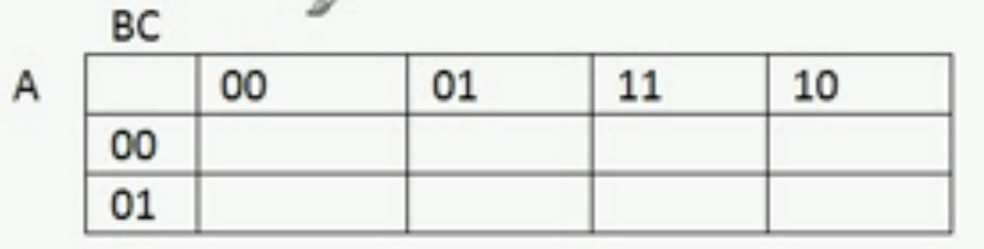
ÖRNEK – 1
F= AB’C+ABC+AB’C’+ A’BC+A’B’C
K-maps kullanarak sadeleştiriniz.

Slide 11
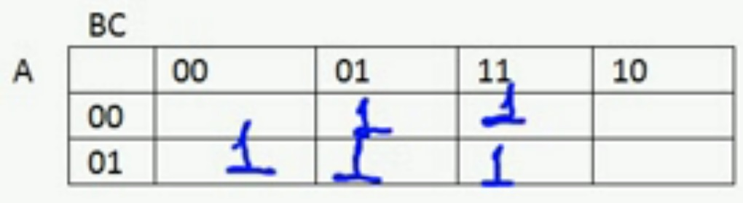
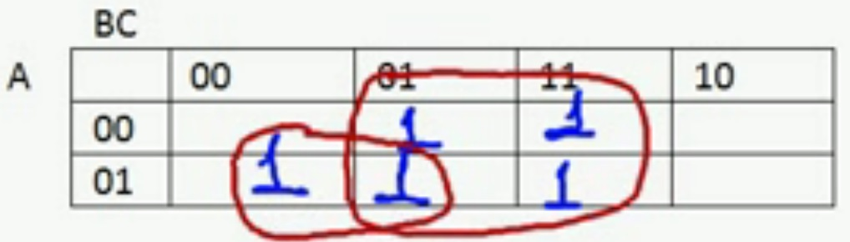
ÖRNEK – 1 - Çözüm
Fonksiyonun elemalarını tabloya yerleştirelim
Tablo üzerinde yerleşen 1 leri 2-4-8 gibi 2 nin üssü olan değerlerle adalara gruplayacağız

Slide 12
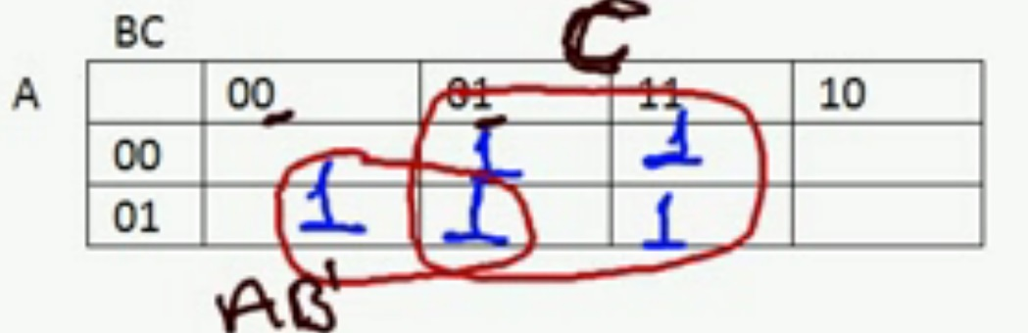
ÖRNEK – 1 - Çözüm
Adalardaki terimlerin karşılıklarını yazalım
F= AB’C+ABC+AB’C’+ A’BC+A’B’C fonksiyonumuz aşağıdaki şekle sadeleşti
F =C + AB’

Slide 13
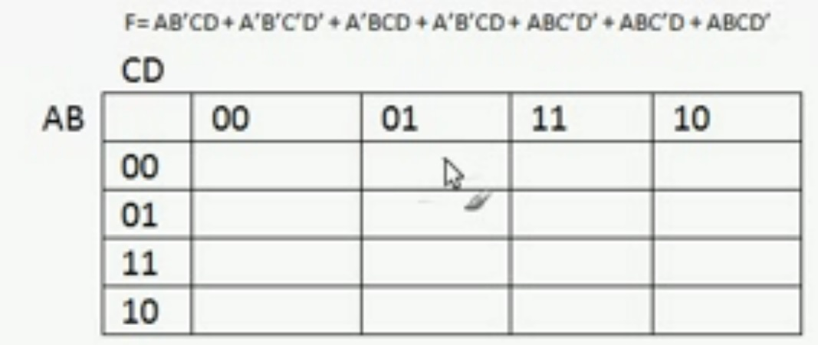
Çalışma Sorusu
F= AB’CD+A’B’C’D’+A’BCD+A’B’CD+ABC’D’+ABC’D+ABCD’
K-maps kullanarak sadeleştiriniz.

Slide 14
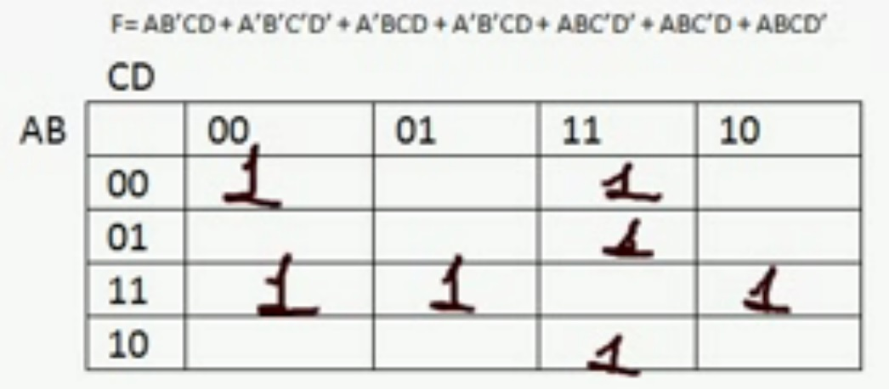
Çalışma Sorusu - Çözüm
Fonksiyonun elemanlarını tabloya yerleştirelim

Slide 15
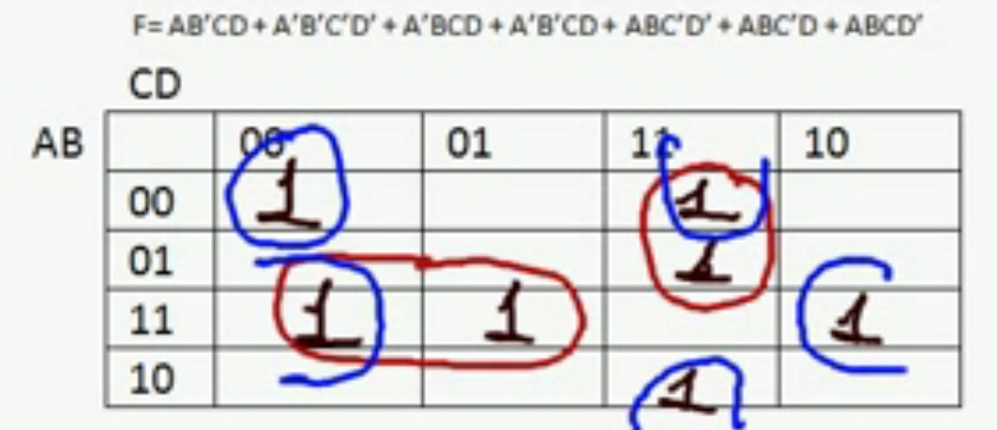
Çalışma Sorusu - Çözüm
Adalarımızı oluşturalım

Slide 16
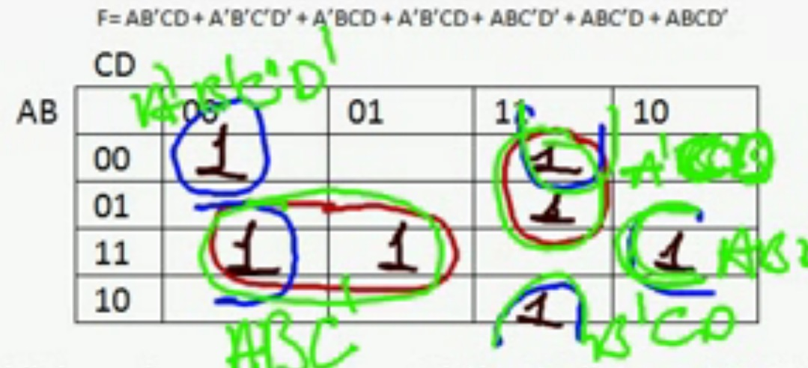
Çalışma Sorusu - Çözüm
Adalardaki terimlerin karşılıklarını yazalım
F= AB’CD+A’B’C’D’+A’BCD+A’B’CD+ABC’D2+ABC’D+ABCD’ fonksiyonumuz aşağıdaki şekilde sadeleşti
F= A´B´C´D´ +ABC´+A´CD+ABD´+B´CD

Slide 17
BU HAFTA: MATEMATİKSEL KAVRAMLAR II SAYI SİSTEMLERİ

Slide 18
Sayı Sistemleri
Gündelik hayatta kullandığımız sayı sistemi nedir?
Sayı sistemleri, çeşitleri nelerdir?
Bu sistemler nerelerde kullanılırlar?

Slide 19
Sayı Sistemleri
Sayı Sistemleri
Decimal (Onluk) Sayı Sistemi
Binary (İkilik) Sayı Sistemi
Oktal (Sekizlik) Sayı Sistemi
Hexadecimal (Onaltılı) Sayı Sistemi
Veri Türleri
Ses
Resim
Video
Veri Sıkıştırma
Kayıpsız sıkıştırma
Kayıplı sıkıştırma
Sifreleme terimleri

Slide 20
Decimal (Onluk) Sayı Sistemi
Decimal(Onlu) Sayı sistemi günlük hayatta kullandığımız 0,1,2,3,4,5,6,7,8,9 rakamlarından oluşur.
Decimal(Onlu) Sayı sisteminde her sayı bulunduğu basamağa göre değer alır.
Sistemin tabanı 10'dur.

Slide 21

Decimal (Onluk) Sayı Sistemi
128 sayısı ;
128 = 1x10² + 2x10¹ + 8x10°
128 = 1x100 +2x10 + 8x1
128 = 100 + 20 + 8
şeklinde yazılacaktır.
Not: 10°=1 olduğu unutulmamalı.

Slide 22
Decimal (Onluk) Sayı Sistemi
Ondalıklı Decimal(Onlu) Sayılar
Eğer verilen Decimal (Onlu) sayı ondalıklı ise bu durumda normal analiz işlemi devam eder yalnız ondalıklı ifadeyi 0'ı takip eden negatif sayılarla tanımlarız.
568,25 sayısının analizi;
568,25=5x10²+6x10¹+8x10°+2x10⁻¹ +5x10⁻²
568,25=5x100+6x10+8x1+2x(1/10) +5x(1/100)
568,25=500+60+8+0,2+0,05
568,25=568,25
şeklinde tamamlanabilir.

Slide 23
Binary (İkilik) Sayı Sistemi
Binary (İkilik) Sayı sisteminin tabanı 2'dir.Ve bu sistemde sadece "0" ve "1" rakamları kullanılmaktadır.
Binary Sayı sisteminde' de Decimal(Onlu) Sayı sisteminde olduğu gibi her sayı bulunduğu basamağın konum ağırlığı ile çarpılır.
Binary(İkilik) Sayı Sisteminde bulunan her '0' veya '1' rakamları BİT (BInary DigiT) adı ile tanımlanır.

Slide 24

Binary (İkilik) Sayı Sistemi
Binary(İkili) sayılar yazılırken en sağdaki basamağa en düşük değerlikli bit (Least Significant Bit-LSB),en soldaki basamağa en yüksek değerlikli bit (Most Significant Bit-MSB) adı verilir.

Slide 25
Binary (İkilik) Sayı Sistemi
Decimal(Onlu) Sayılıları sadece iki rakamdan oluşan Binary (İkilik) sayılarla tanımlayabilmemiz sayısal sistemlerin iki voltaj seviyesini kullanarak farklı büyüklükleri tanımlanmasının anlaşılmasını sağlamaktadır.

Slide 26

Binary (İkilik) Sayı Sistemi
Binary Sayıların Yazılışı ve Decimal Sayılara Çevrilmesi
Binary (ikili) sayıları Decimal (Onlu) sayılara dönüştürürken her bir bit basamak ağırlığı ile çarpılıp bu sonuçların toplanması gerekir.

Slide 27
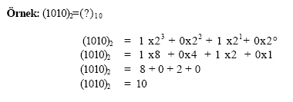
Binary (İkilik) Sayı Sistemi
Binary Sayıların Yazılışı ve Decimal Sayılara Çevrilmesi

Slide 28
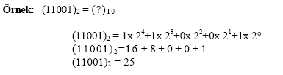
Binary (İkilik) Sayı Sistemi
Binary Sayıların Yazılışı ve Decimal Sayılara Çevrilmesi

Slide 29
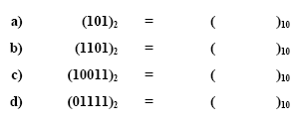
Binary (İkilik) Sayı Sistemi
Aşağıda verilen Binary(İkilik) sayıların Decimal (Onlu) karşılıklarını bulunuz.

Slide 30
Binary (İkilik) Sayı Sistemi
Ondalıklı Binary Sayıların Decimal Sayılara Dönüştürülmesi
Ondalıklı Binary (ikilik) sayıları Decimal (onlu) sayılara dönüştürmek için izlenilecek yol çarpım iki metodudur.
Ondalıklı kısma kadar olan kısmı normal analiz yöntemini kullanarak dönüştürürken ondalıklı kısmın basamak ağırlığı 0'ı takip eden negatif sayılar olarak belirlenir.

Slide 31
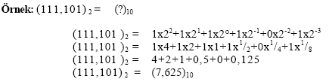
Binary (İkilik) Sayı Sistemi
Ondalıklı Binary Sayıların Decimal Sayılara Dönüştürülmesi

Slide 32
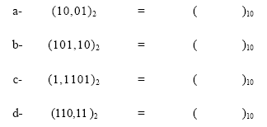
Binary (İkilik) Sayı Sistemi
Aşağıda verilen Ondalıklı Binary (İkilik) sayıların Decimal(Onlu) karşılıklarını bulunuz.

Slide 33
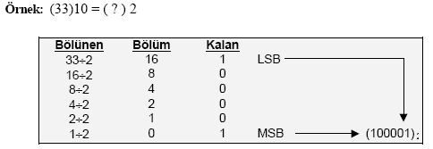
Binary (İkilik) Sayı Sistemi
Decimal Sayıların Binary Sayılara Çevrilmesi
Decimal(Onlu) sayıları Binary(İkilik) sayılara çevirirken "Bölme-2" metodu kullanılır.
Çıkan sonuç tersinden yazılır.

Slide 34

Binary (İkilik) Sayı Sistemi
Aşağıda verilen Decimal sayıların Binary karşılıklarını bulunuz.

Slide 35
Binary (İkilik) Sayı Sistemi
Ondalıklı Decimal Sayıların Binary Sayılara Dönüştürülmesi
Ondalıklı Decimal (Onlu) Sayıların Binary (İkilik) karşılıkları bulunurken ondalıklı kısma kadar olan bölüm için normal çevirim yöntemi uygulanır. Ondalıklı kısım, kesirli kısmın sıfıra veya sıfıra yakın bir değere ulaşıncaya kadar 2 ile çarpılır.

Slide 36
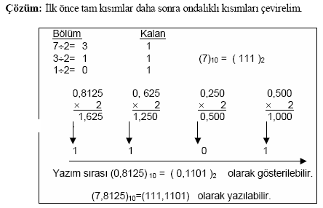
Binary (İkilik) Sayı Sistemi
ondalıklı decimal(onluk) sayısının binary (ikilik) karşılığını yazınız.

Slide 37

Binary Sayı Sistemi Aritmetiği
Binary Sayılarda Toplama
Binary (İkilik) sayı sistemindeki temel toplama kuralları;
şeklinde belirtilebilir. Binary sayı sisteminde de iki sayı toplandığında eğer sonuç bir haneye sığmıyorsa bir elde(cary) oluşur.

Slide 38

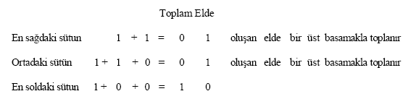
Binary Sayı Sistemi Aritmetiği
Binary Sayılarda Toplama
Örnek: Aşağıdaki iki Binary(İkilik) Sayıyı toplayınız.
(011 )₂ +(001)₂ =( ? )₂
Çözüm: ( 011 )₂ +(001)₂ Toplama işlemine Decimal (Onluk) Sayılarda olduğu gibi önce en düşük basamaktan başlarız.

Slide 39
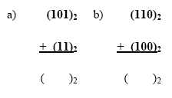
Binary Sayı Sistemi Aritmetiği
Binary Sayılarda Toplama
Örnek: Aşağıda verilen toplama işlemlerini yapınız.

Slide 40
Binary Sayı Sistemi Aritmetiği
Binary Sayılarda Çıkarma
Binary (İkilik) sayı sistemindeki temel çıkarma kuralları;
0-0 =0 —► Borç 0 Sonuç 0
1-1=0 —► Borç 0 Sonuç 0
1-0=1 —► Borç 0 Sonuç 1
0 - 1=1 —► Borç 1 Sonuç 1
şeklinde belirtilebilir.
Binary sayı sisteminde de küçük değerlikli bir basamaktan büyük değerlikli bir basamak çıkarıldığında, bir üstteki basamaktan bir borç (borrow) alınır ve çıkarma işlemi tamamlanır.

Slide 41

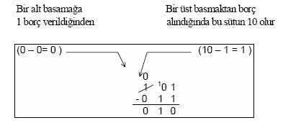
Binary Sayı Sistemi Aritmetiği
Binary Sayılarda Çıkarma
Örnek: Aşağıda verilen iki Binary(İkilik) sayıyı çıkarın.

Slide 42
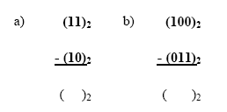
Binary Sayı Sistemi Aritmetiği
Örnek: Aşağıda verilen çıkarma işlemlerini yapınız.

Slide 43
Tamamlayıcı (Komplementer) Aritmetiği
Sayı sistemlerinde direkt çıkarma yapılacağı gibi Tamamlayıcı (Komplementer) yöntemiyle de çıkarma yapılabilir
Tamamlayıcı (Komplementer) yöntemiyle çıkarma işlemi
aslında bir toplama işlemidir.
Bu işlemde bir üst basamaktan borç alınmaz.
Her sayı sistemine ilişkin iki adet tümleyen (komplementer) bulunabilir. Bunlar; r sayı sisteminin tabanını göstermek üzere
1. r-1 Komplementer
2. r Komplementer
olarak gösterilebilir.
Taban yerine konduğunda bu iki tümleyen (komplementer)
Binary(İkilik) sayılarda 1. ve 2. Tümleyen (komplementer),
Decimal(Onlu) sayılarda 9. ve 10. Tümleyen (komplementer) adını alır.

Slide 44
Tamamlayıcı (Komplementer) Aritmetiği
r-1 Tümleyen (komplementer)
n haneli bir tamsayı kısmı ve m haneli bir kesiri bulunan r tabanında bir N pozitif sayı için:
r-1. Komplementeri = r^{n}-r^{m}- N olur.
r.Tümleyen (komplementer)
n haneli bir tamsayı kısmı bulunan r tabanında bir N pozitif sayı için, N' in
r. Komplementeri = rn- N
şeklinde bulunur.
Not: Binary sayılarda kolay bir yöntem olarak 2' ye tümleyen 1'e tümleyene "1" eklenerek elde edilebilir.
2'ye tümleyen = 1 e tümleyen +1

Slide 45
Bire-Tümleyenle Çıkarma İşlemi
Bir Binary(ikilik) sayının 1. Komplementeri basitçe her bir bitin tersinin alınması ile bulunur.
İki Binary(İkilik) sayıyı 1.Tümleyen (komplementer) yardımı ile çıkarmak için;
a) Çıkan sayının 1. Tümleyen (komplementer)i bulunur. 1. Tümleyen (komplementer) bulunurken çıkan sayı ile çıkarılan sayının basamak sayısının eşit olması gerekir.
b) Çıkarılan sayı ile çıkan sayının 1. Tümleyen (komplementer)i toplanır.
c) En büyük değerlikli basamakta elde 1 oluşursa bu işlem sonucunun pozitif olduğu anlamına gelir
d) Doğru sonuca ulaşmak için elde 1 buradan alınarak en küçük değerlikli basamakla toplanır.
e) Eğer elde 1 oluşmamışsa sonuç negatiftir doğru cevabı bulmak için sonuç terslenerek yazılır.

Slide 46
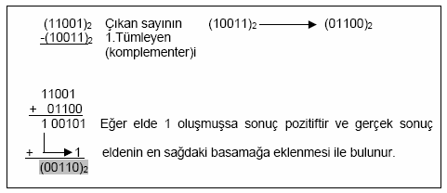
Bire-Tümleyenle Çıkarma İşlemi
Örnek: Aşağıdaki iki Binary(İkilik) sayıyı 1. Tümleyen (komplementer) yardımı çıkarın.

Slide 47

Bire-Tümleyenle Çıkarma İşlemi
Aşağıdaki çıkarma işlemlerini 1. Tümleyen (komplementer) yöntemi ile gerçekleştirin.

Slide 48
İkiye -Tümleyenle Çıkarma İşlemi
Binary sayının 2. Tümleyen (komplementer)i o sayının 1. Tümleyene (komplementer) 1 eklenerek bulunur.
2.Tümleyen (komplementer)= 1. Tümleyen (komplementer)+1
İki Binary sayıyı 2. Tümleyen (komplementer) yardımı ile birbirinden çıkarmak için;
a) Çıkan sayının 2. Tümleyen (komplementer)i bulunur. Çıkan sayı ile çıkarılan sayının basamak sayıları eşit olmalıdır.
b) Çıkarılan sayı ile çıkan sayının 2. tümleyen (komplementer)i toplanır.
c) Eğer toplama işlemi sonucunda en yüksek değerlikli basamakta bir elde oluşmuşsa çıkan sonuç pozitiftir, elde atılarak gerçek sonuca ulaşılır.
d) Toplam sonucunda bir elde oluşmamışsa sonuç negatiftir. Çıkan sonucun tersi alındıktan sonra 1 eklenerek gerçek sonuca ulaşılır.

Slide 49
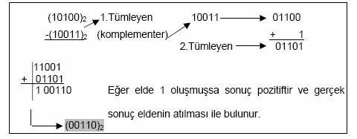
İkiye -Tümleyenle Çıkarma İşlemi
Aşağıdaki iki Binary(İkilik) sayıyı 2. Tümleyen (komplementer) yardımı çıkarın.

Slide 50

İkiye -Tümleyenle Çıkarma İşlemi
Aşağıdaki çıkarma işlemlerini 2. Tümleyen (komplementer) yöntemi ile gerçekleştirin.

Slide 51
Binary Sayılarda Çarpma
Binary(İkilik) Sayılarla Çarpma işlemi Decimal (Onluk) sayı sisteminin aynısı olup temel çarpma kuralları aşağıdaki gibidir.
0 x 0 = 0
0 x 1 =0
1 x 0 = 0
1 x 1 =1

Slide 52

Binary Sayılarda Çarpma
Örnek: Aşağıdaki iki Binary(İkilik) Sayıyının çarpımını hesaplayınız.

Slide 53

Binary Sayılarda Çarpma
Aşağıda verilen çarpma işlemlerini gerçekleştirin?

Slide 54

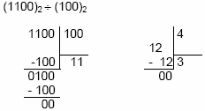
Binary Sayılarda Bölme
Binary(İkilik) Sayılarda kullanılan temel bölme kuralları aşağıdaki gibidir.
Binary(İkilik) Sayılardaki bölme işlemi Decimal (Onluk) Sayı sisteminin aynısıdır.
Örnek: Aşağıdaki bölme işlemini gerçekleştirin. (1100)₂

Slide 55

Binary Sayılarda Bölme
Örnek: Aşağıda verilen bölme işlemlerini gerçekleştirin?

Slide 56
Oktal (Sekizlik) Sayı Sistemi
Sayısal Sistemler hernekadar ikilik sayı sistemini kullansalar da bir tasarımcı için Binary (İkilik) sayılarla işlem yapmak zahmetli bir işlem olması nedeniyle farklı sayı sistemlerinin kullanımı tasarımcılar arasında yaygınlaşmıştır.
Kullanılan bu sayı sistemlerinden Octal (Sekizli) Sayı sisteminin tabanı sekiz olup 0,1,2,3,4,5,6,7 rakamları bu sayı sisteminde kullanılır.

Slide 57

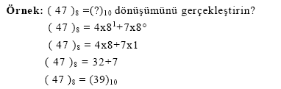
Oktal (Sekizlik) Sayı Sistemi
Octal Sayıların Yazılışı ve Decimal Sayılara Çevrilmesi
Octal (Sekizli) sayıları Decimal(Onlu) sayılara çevirmek için her sayı bulunduğu basamağın konum ağırlığı ile çarpılır. Bu çarpım sonuçları toplanarak sonuç elde edilir.

Slide 58

Oktal (Sekizlik) Sayı Sistemi
Aşağıda verilen Octal (Sekizli) sayıların Decimal (Onluk) karşılıklarını bulunuz.

Slide 59
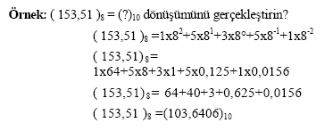
Oktal (Sekizlik) Sayı Sistemi
Ondalıklı Octal Sayıların Decimal Sayılara Çevrilmesi
Ondalıklı Octal(Sekizli) sayıları Decimal (onluk) sayılara dönüştürmek için izlenilecek yol çarpım 8 metodudur.
Ondalıklı kısma kadar olan kısmı normal analiz yöntemini kullanarak dönüştürürken ondalıklı kısmın basamak ağırlığı 0'ı takip eden negatif sayılar olarak belirlenir.

Slide 60
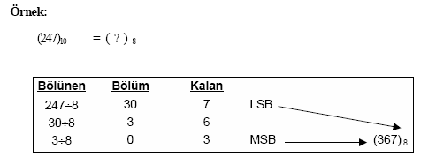
Oktal (Sekizlik) Sayı Sistemi
Decimal Sayıların Octal Sayılara Çevrilmesi
Decimal (Onluk) sistemden Octal (Sekizli) sisteme dönüşüm "Bölme-8 metodu ile yapılır. Çıkan sonuç tersinden yazılır.

Slide 61

Oktal (Sekizlik) Sayı Sistemi
Aşağıda verilen Decimal (Onluk) sayıların Octal (Sekizli) karşılıklarını bulunuz.

Slide 62
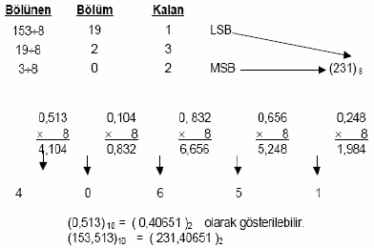
Oktal (Sekizlik) Sayı Sistemi
Ondalıklı Decimal Sayıların Octal Sayılara Çevrilmesi
Ondalıklı Decimal (Onlu) Sayıları Octal (Sekizli) sayılara dönüştürürken ondalıklı kısma kadar olan bölüm için normal çevirim yöntemi uygulanır.
Ondalıklı kısım ise 8 ile çarpılır. Bu işlem kesirli kısım sıfıra veya yakın bir değere ulaşıncaya kadar devam eder.
Örnek: (153,513)10 = ( ? ) 8
İlk önce tam kısımlar daha sonra ondalıklı kısımları çevirelim.

Slide 63
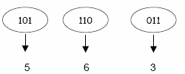
Oktal (Sekizlik) Sayı Sistemi
Binary Sayıların Octal Sayılara Çevrilmesi
Binary (İkilik) sayıları Octal (Sekizli) sayılara dönüştürürken, Binary sayı sağdan başlayarak sola doğru üçerli gruplara ayrılır. Her grubun Octal karşılığı bulunarak çevirme işlemi tamamlanmış olur.
Örnek: (101110011)₂ = ( ? ) ₈
İlkönce Binary sayı sağdan sola doğru üçerli gruplara ayrılır:
Bu üçerli grupların Octal Karşılıkları yazılarak işlem tamamlanır.
(101110011)₂= (563)₈

Slide 64

Octal Sayıların Binary Sayılara Çevrilmesi
Octal (Sekizli) sayıları Binary (İkilik) sayılara; her Octal (Sekizli) sayının üç bitlik Binary (İkilik) karşılığı yazılması ile çevirim gerçekleştirilir.
Örnek: (237)₈ =(?)₂
Her Octal Sayıyı üç bitlik Binary karşılıkları ile ifade edelim.
( 237)₈ =(010011111 )₂ şeklinde bulunur.

Slide 65


Octal Sayı Sistemi Aritmetiği
Octal Sayılarda Toplama
Decimal sayı sistemindeki bütün toplama kuralları Octal sayı sisteminde de geçerlidir.
Örnek: Aşağıda verilen toplama işlemlerini gerçekleştirin.
Bu aritmetik işlemi, sekizli sayıyı bilinen bir sayı sistemine dönüştürerek gerçekleştirebiliriz. Aşağıda Octal sayının Binary karşılıkları yazılarak Aritmetik işlem gerçekleştirilmiştir.

Slide 66

Octal Sayı Sistemi Aritmetiği
Octal (Sekizli) Sayılarda Çıkarma
Decimal sayı sistemindeki bütün çıkarma kuralları Octal sayı sisteminde geçerlidir.
Örnek: Aşağıda verilen çıkarma işlemini gerçekleştirin.

Slide 67
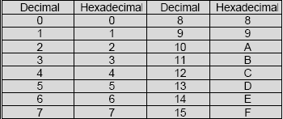
Hexadecimal (Onaltılı) Sayı Sistemi
Hexadecimal (Onaltılık) sayı sisteminin tabanı 16 olup,0-9'a kadar rakamlar ve A-F’ye kadar harfler bu sayı sisteminde tanımlıdır.
Bu sayı sisteminde rakamlar bu sembollerin yan yana yazılmasından elde edilir. Hanelerin basamak ağırlıkları sağdan sola doğru 16'nın artan kuvvetleri belirtilir.
0-15 arası decimal sayıların hexadecimal karşılıkları

Slide 68

Hexadecimal (Onaltılı) Sayı Sistemi
Hexadecimal Sayıların Yazılışı ve Decimal Sayılara Çevrilmesi
Hexadecimal (Onaltılık) sayıları Decimal (Onlu) sayılara çevirmek için her sayı bulunduğu basamağın konum ağırlığı ile çarpılır. Bu çarpım sonuçları toplanarak sonuç elde edilir

Slide 69

Hexadecimal (Onaltılı) Sayı Sistemi
Örnek: ( 39 )₁₆ = (?)₁₀ dönüşümünü gerçekleştiriniz.
(39)₁₆ = 3x16¹+9x16°
(39)₁₆ = 48+9
(39)₁₆ = (57)₁₀
Aşağıda verilen Hexadecimal (Onaltılık) sayıların Decimal (Onluk) karşılıklarını bulunuz.

Slide 70
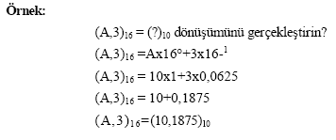
Hexadecimal (Onaltılı) Sayı Sistemi
Ondalıklı Hexadecimal Sayıların Decimal Sayılara Çevrilmesi
Ondalıklı Hexadecimal (Onaltılık) sayıları Decimal (onluk) sayılara dönüştürmek için izlenilecek yol "Çarpım 16" metodudur.
Ondalıklı kısma kadar olan bölüm normal analiz yöntemini kullanarak dönüştürülürken ondalıklı kısmın basamak ağırlığı 0'ı takip eden negatif sayılar olarak belirlenir.

Slide 71
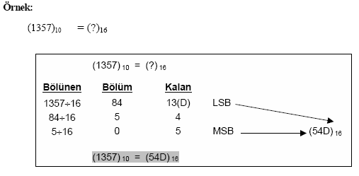
Hexadecimal (Onaltılı) Sayı Sistemi
Decimal Sayıların Hexadecimal Sayılara Çevrilmesi
Decimal(Onlu) sistemden Hexadecimal (Onaltılık) sisteme dönüşüm "Bölme-16 metodu ile yapılır. Çıkan sonuç tersinden yazılır.

Slide 72
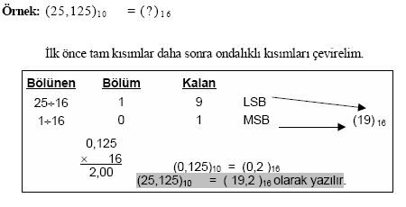
Hexadecimal (Onaltılı) Sayı Sistemi
Ondalıklı Decimal Sayıların Hexadecimal Sayılara Çevrilmesi
Ondalıklı Decimal (Onlu) Sayıları Hexadecimal (Onaltılık) sayılara dönüştürürken ondalıklı kısma kadar olan bölüm için normal çevirim yöntemi uygulanır.
Ondalıklı kısım ise 16 ile çarpılır. Bu işlem kesirli kısım sıfıra veya sıfıra en yakın değere ulaşıncaya kadar devam eder.

Slide 73
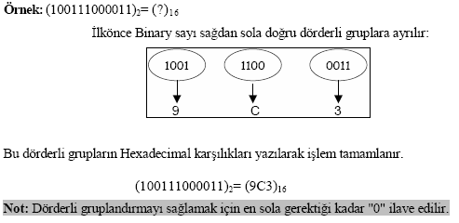
Hexadecimal (Onaltılı) Sayı Sistemi
Binary Sayıların Hexadecimal Sayılara Çevrilmesi
Binary (İkilik) sayıları Hexadecimal (Onaltılık) sayılara dönüştürürken, Binary sayı sağdan başlayarak sola doğru dörderli gruplara ayrılır. Her grubun Hexadecimal karşılığı bulunarak çevirme işlemi tamamlanmış olur.

Slide 74
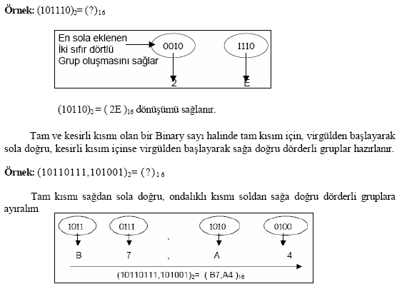
Hexadecimal (Onaltılı) Sayı Sistemi

Slide 75
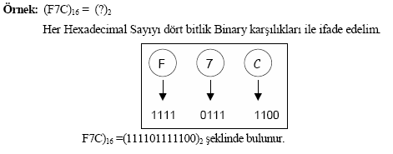
Hexadecimal (Onaltılı) Sayı Sistemi
Hexadecimal Sayıların Binary Sayılara Çevrilmesi
Hexadecimal (Onaltılı) sayıları Binary (İkilik) sayılara; her Hexadecimal (Onaltılı) sayının dört bitlik Binary (İkilik) karşılığı yazılması ile çevirim gerçekleştirilir.

Slide 76

Hexadecimal Sayı Sistemi Aritmetiği
Hexadecimal Sayılarda Toplama
Hexadecimal sayılarla iki şekilde toplama işlemini gerçekleştirebiliriz.
Birinci yöntem sayının direk toplanması,
diğer bir yöntem ise Hexadecimal sayının herhangi bir sayı sistemine dönüştürülmeden toplama işleminin gerçekleştirilmesi. Aşağıdaki örnekte her iki şekilde gösterilmektedir.
Örnek: Aşağıda verilen toplama işlemlerini gerçekleştiriniz.

Slide 77
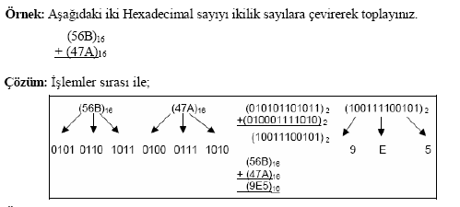
Hexadecimal Sayı Sistemi Aritmetiği
Hexadecimal Sayılarda Toplama
Hexadecimal sayıları da ikili sayılara çevrilerek toplama işlemi gerçekleştirilebilir.

Slide 78
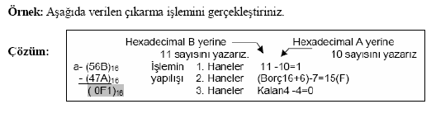
Hexadecimal Sayı Sistemi Aritmetiği
Hexadecimal Sayılarda Çıkarma
Hexadecimal Sayılarda Genel Çıkarma İşlemi
Temel çıkarma kuralları geçerli olmak üzere Hexadecimal (Onaltılık) sayılarla çıkarma işlemi yaparken sayıların direk çıkarılması, tümleyen aritmetiği gibi yöntemler izlenebileceği gibi bilinen bir sayı sistemine dönüşümü gerçekleştirerek bu sayı sisteminde çıkarma işlemi yapılabilir.

Slide 79
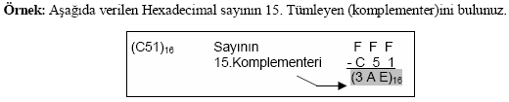
Hexadecimal Sayı Sistemi Aritmetiği
Hexadecimal Sayılarda Tümleyen Yöntemi İle Çıkarma İşlemi
Hexadecimal sayılar 15. ve 16. olmak üzere iki adet tümleyen (komplementer)e sahiptir. Bu iki Tümleyen (komplementer) yardımı ile çıkarma işlemi gerçekleştirmek için ;
a) Hexadecimal Sayının 15. Tümleyen (komplementer)i her basamağın " F“ sayısından çıkarılması ile,
b) Hexadecimal Sayının 16. Tümleyen (komplementer)i 15. Tümleyen (komplementer)e 1 eklenerek , Hexadecimal sayıların Komplementeleri bulunur.

Slide 80
Hexadecimal Sayı Sistemi Aritmetiği
Hexadecimal Sayılarda Tümleyen Yöntemi İle Çıkarma İşlemi
Hexadecimal (Onaltılık) sayıları Tümleyen yardımıyla çıkarmak için;
1) Çıkan sayının 15. veya 16. Tümleyen (komplementer)i bulunur.
2) Ana sayı ile çıkan sayının15. veya 16. Tümleyen (komplementer)i toplanır.
3) Toplam sonunda bir elde oluşmuşsa sonuç pozitiftir;
a) İşlem 15. Tümleyen (komplementer) yardımı ile yapılıyorsa oluşan elde en sağdaki basamak ile toplanarak gerçek sonuca ulaşılır.
b) İşlem 16. Tümleyen (komplementer) yardımı ile yapılıyorsa oluşan bu elde dikkate alınmaz.
4) Toplam sonunda bir elde oluşmamışsa sonuç negatiftir;
a) İşlem 15. Tümleyen (komplementer) yardımı ile yapılıyorsa gerçek sonuç toplam sonucunun 15. Tümleyen (komplementer)idir.
b) İşlem 16. Tümleyen (komplementer) yardımı ile yapılıyorsa gerçek sonuç toplam sonucunun 16. Tümleyen (komplementer)dir.

Slide 81

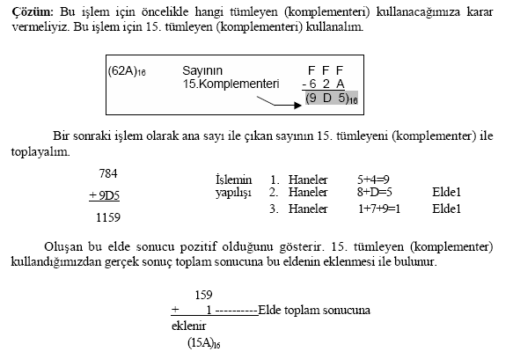
Hexadecimal Sayı Sistemi Aritmetiği
Örnek: Aşağıda verilen Hexadecimal (0naltılık) sayıları tümleyen (komplementer)yardımıyla çıkarın.

Slide 82
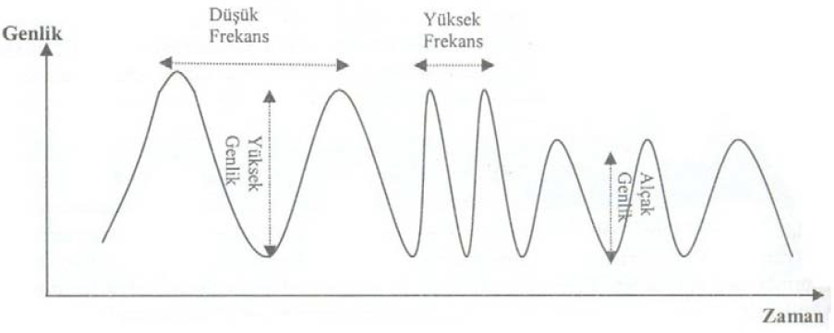
VERİ TÜRLERİ
Ses Verisi
Ses bir dalga olduğu için (frequency) sıklığı ve (amplitude) genlik özellikleri vardır. Sıklığın birimi Hertz (Hz) ile gösterilirken genliğin birimi Desibel (dB) ile tanımlanır.
Genlik düşükse ses kalın (bas), yüksekse ince (tiz) olarak duyulur. Genlik ise yüksek ise (sesli) , alçak ise (sessiz) duyulur.

Slide 83
VERİ TÜRLERİ
Ses Verisi
Sesin özniteliklerinin bilgisayar ortamında kayıt edilebilmesi için (“analog”) örneksel den (“digital”) sayısal’a dönüştürülmesi (“Analog to Digital Converter”-ADC) Örnekselden Sayısala Dönüştürücü aracılığı ile gerçekleşir.
Bit dizelerinden ses elde etmek için ise (“Digital to Analog Converter”-DAC) Sayısaldan Örneksele Dönüşüm gerçekleşir.

Slide 84
VERİ TÜRLERİ
Resim Verisi
Resim verilerini bilgisayarda tutmak için , resmi oluşturan noktalarına ayırmamız gerekir.
Daha sonrada her noktaya (“Red Gren Blue”-RGB) Kırmızı Yeşil Mavi bileşiminden oluşan bir renk atayabiliriz.
Bu noktaları yan yana ve alt alta dizdiğimizde görüntüyü oluşturabiliriz.
Resmi oluşturan nokta sayısına (“resolution”) çözünürlük denir.
Resmi oluşturan noktalara da (“Picture Elements”-Pixel) resim ögesi denir.
Resim bilgisi saklamak için yaygın kullanılan dosya biçimleri:
Jpeg/Jpg (“Joint Photographic Experts Group” renkli ve gri tonlamalı fotoğraf türlerini kayıplı sıkıştırma denilen yüksek sıkıştırma oranlı saklama yapabilen bir dosya türüdür.
Gif (“Graphic Interchange Format”) Grafik Değişen Biçim deki resimler ençok 256 renk içerebilir. Bu biçim hareketli ve arka planı saydam resimleri de destekler.
Png (“Portable Network Graphics”) taşınabilir ağ grafikleri, Gif’e oranla daha yüksek sıkıştır oranları ve saydamlığın değişik oranlarda olmasını sağlayabilir.
Bmp (“Bitmap”) bit haritası Windows ortamına özgü bir resim dosya biçimdir.

Slide 85
VERİ TÜRLERİ
Video Verisi
Video gösterimlerini elde etmek için resim karelerinin saniyede yaklaşık 25-30 tanesini ard arda göstemek, bir bakıma sinema tekniğini kullanmak gerekecektir.
Ancak çok sayıda resim kullanılacağı için büyük miktarda disk alanına gerek duyulacak ve verilerin Internet hatlarında taşınabilmesi de ikinci bir sorun oluşturabilecektir.
Burada sıkıştırma uygulamamız kaçınılmaz olmaktadır.
Bu tür verilerin sıkıştırılmasında Codec kullanılır ➔ (“Compressor / Decompressor” =sıkıştırıcı açıcı)
Yaygın kullanılan Codec lerden bazıları MPEG, DivX, Cinepak, XviD, Indeo, Real Video dur

Slide 86
Veri Sıkıştırma
Sıkıştırma , verileri saklama ve göndermede problem oluşturmamaları için kullanılan yöntemler bütünüdür.
Bir bakıma sıkıştırma dosya boyutunu küçültme işlemidir.
Sıkıştırma oranı dosyanın ne oranda küçültüldüğünün bir göstergesidir.
Sıkıştırma yöntemleri ikiye ayrılır:
(“Lossy”) kayıplı
(“Lossless”) kayıpsız

Slide 87
Kayıpsız Sıkıştırma
Dosya içerisinde tekrar eden desenlerin daha dar bir alan kapsayacak biçimde gösterilmesine dayanır.
Bunlardan iki tanesini örnekleyelim:
“Run Length Encoding” → tekrar eden dizinlerin değişik bir biçimde yazılmasıdır.
ABABABABAB” dizini yerine “AB5” yazılabilir.
Bu durumda sıkıştırma %70 olmakta , yüzde yetmişlik bir alan kazancı olmaktadır.
“Huffman Encoding” → veriyi oluşturan karakterler için standart bit genişliği yerine değişebilir bit genişliği kullanmayı temel alır.
“AAAAAAAAAABBBBBBBBCCCCCCDDDDDEE” dizininde, önce, dizin içindeki karakterlerin kaçar defa yinelendiği bir tablo içine yerleştirilir.[A,10], [B,8], [C,6], [D,5], [E,2] bu tabloya dayanan Huffman ağacı oluşturulur.
Özgün dosya ile Huffman ağacı arasında %50 kazanç sağlanmış olur.

Slide 88
Kayıplı Sıkıştırma
İlke → kodlama yapmak için bazı bilgilerin silinmesi
Burada resim, ses ve video dosyalarında insanların işitme ve görme organlarının göremeyeceği ayrıntılarının silinmesini temel alır.
Ses dosyalarında MP3, görüntü dosyalarında JPEG ve video dosyalarında MPEG, DivX kayıplı sıkıştırma dosya türleridir.

Slide 89
Şifreleme Terimleri
Şifreleme terimine,
yetkili olmayan kişilerin çözme eğilimlerine dayanıklı ,
yetkili olanların ise bilgiyi gizlemeleri gerektiğinde eski haline dönüştürebilmelerinde
kullanılabilen bir bilim olarak başvurulur.
Bu genel konu daha doğu olarak (cryptology) gizleme bilimidir.
Gizleme bilimi (cryptography) bilgi gizleme tekniklerini içine alır
Gizleme biliminin içinde ayrıca (cryptoanalysis) gizi kırma, yani şifrelenmiş metinden rakiplerin zekice şifreyi çözümlemeleri de yer almaktadır.

Slide 90
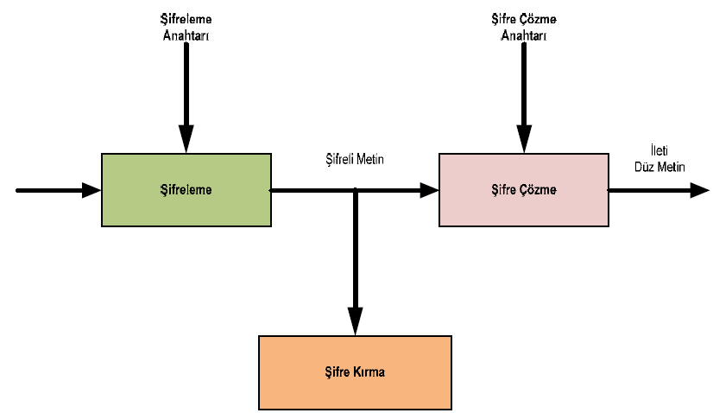
Şifreleme

Slide 91
Şifreleme
Dağıtık sistemlerde güvenliği sağlamada etkili olan dört parametre
Kimlik doğrulama (authentication)
Yetkilendirme (authorization)
Veri bütünlüğü (data iintegrity)
Gizlilik (privacy)

Slide 92
Şifreleme
Gizlilik sağlamak amacıyla
Özel anahtar (private key) şifreleme: hem gönderici hem alıcı tekil bir anahtarı bilirler
Genel anahtar (public key) şifreleme: Her paydaş iki anahtara sahip
Özel anahtar: Paydaşın kendisi dışında hiç kimse tarafından bilinmez
Genel anahtarı: Herkes tarafından bilinir

Slide 93
Referanslar
MEGEP Elektrik Elektronik Teknolojisi; Lojik Devreler ders modulu: http://kisi.deu.edu.tr/ozlem.karaca/sunumlar/lojik_devreler.pdf
Reed, D. 2011. A Balanced Introduction to Computer Science. Pearson Prentice Hall, Boston.
Şengonca, H. “Sayı ve Kodlama Sistemleri”. Çölkesen, R. (edt) Bilgisayar Mühendisliğine Giriş ; Papatya Yayıncılık, İstanbul

